Slide 1

项目收尾
组长:郑丁公 组员:嵇德宏,谢正树
张天颖,张晓钒

Slide 2
目 录CONTENTS
1
第一阶段：制定计划
2
第二阶段：需求获取阶段
目 录
CONTENTS
3
第三阶段：需求分析阶段
4
第四阶段: 需求验证阶段
5
第五阶段：需求管理阶段
6
第六阶段：需求项目收尾阶段

Slide 3

杂：平时工作
（1.2.5.6.7.8）

Slide 4

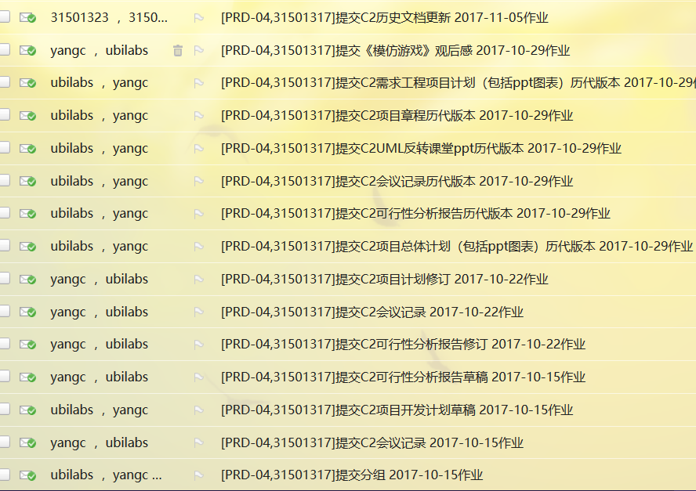

2：里程碑，计划阶段：
平时工作
UML
4+1视图

Slide 5
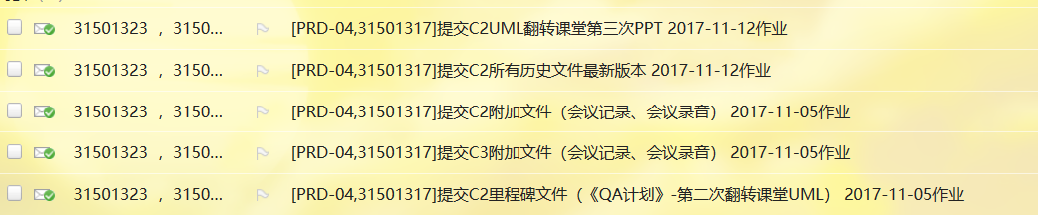
2：里程碑，翻转课堂：
平时工作
UML
4+1视图

Slide 6
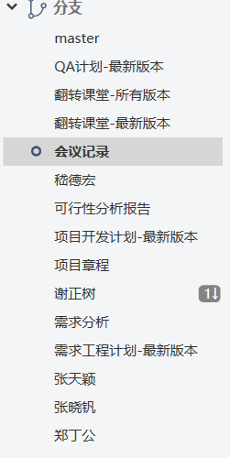
5：会议记录：
平时工作
UML
4+1视图

Slide 7
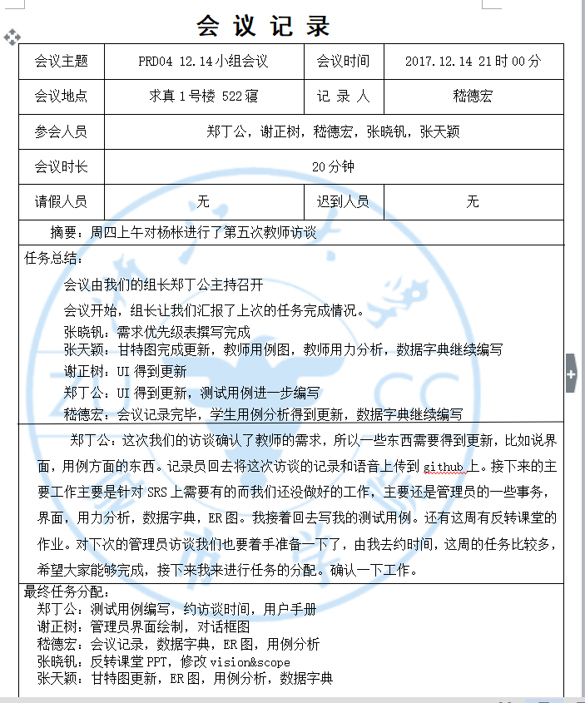
5：会议记录具体内容：
平时工作
UML
4+1视图

Slide 8
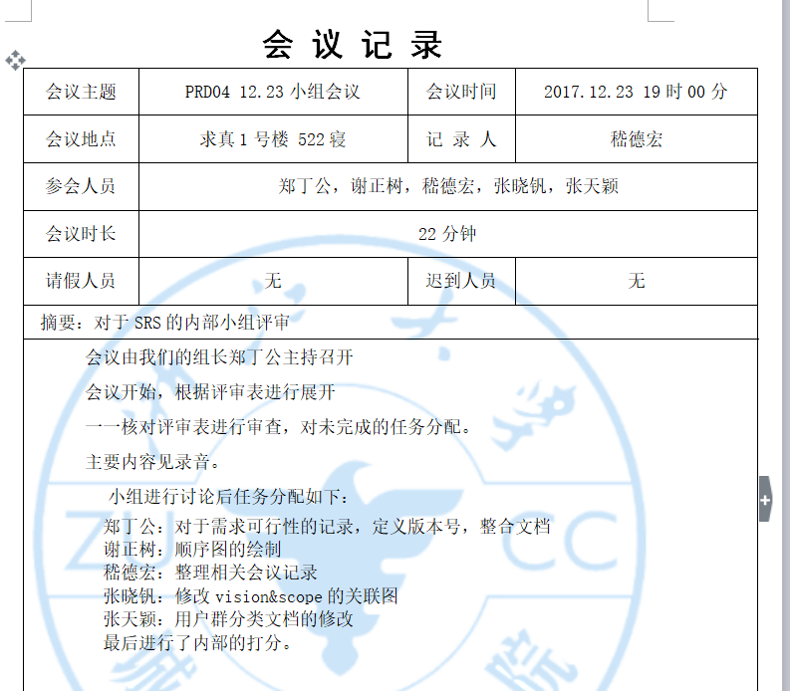
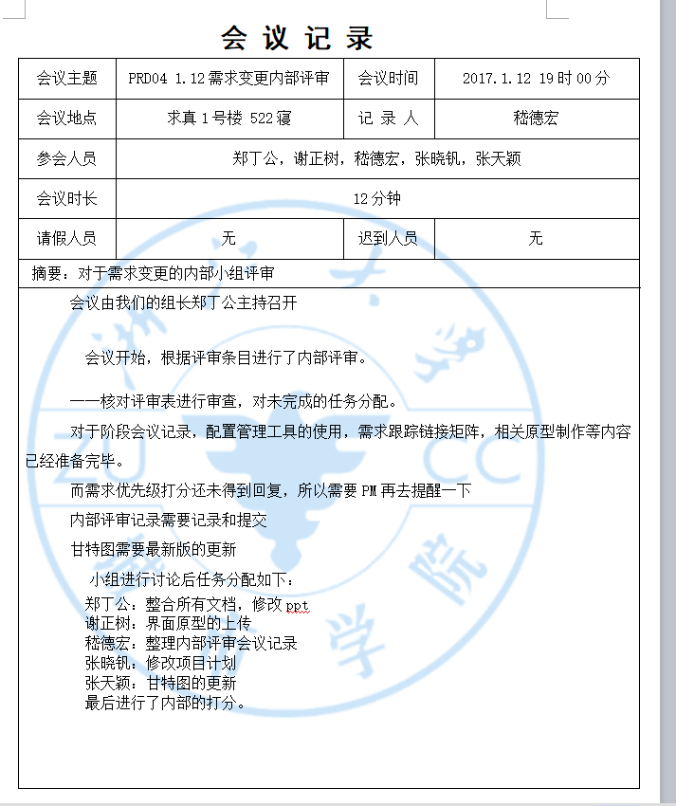
内部评审记录：
6：评审记录
平时工作
UML
4+1视图

Slide 9
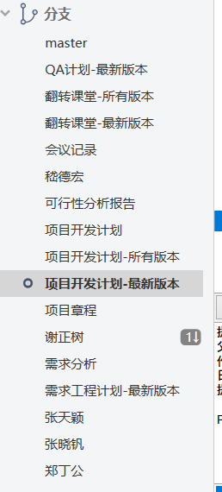
7：配置管理工具：
平时工作
UML
4+1视图

Slide 10
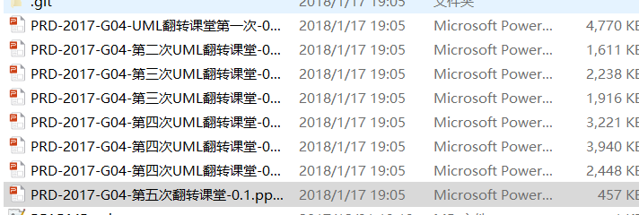
8：相关文档版本更新：
平时工作
UML
4+1视图

Slide 11
第一阶段：制定计划
3、4、9、10、11、12、13

Slide 12
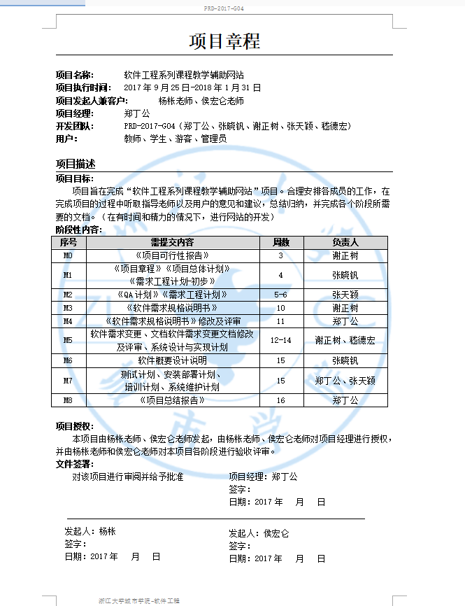
3项目章程：
制定计划
UML
4+1视图

Slide 13
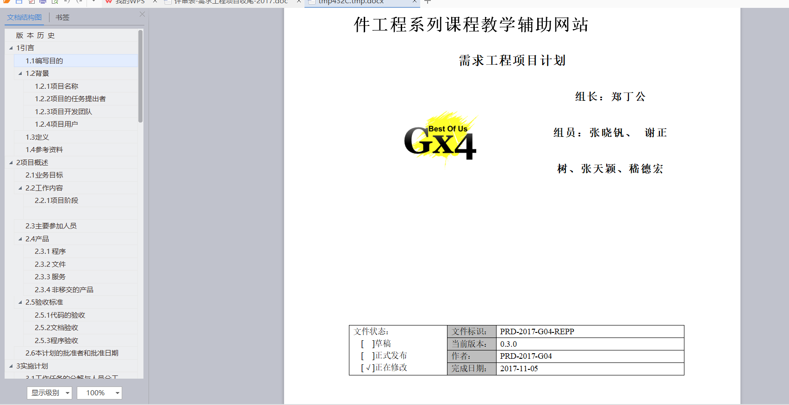
4项目计划-ISO9001：
制定计划
UML
4+1视图

Slide 14
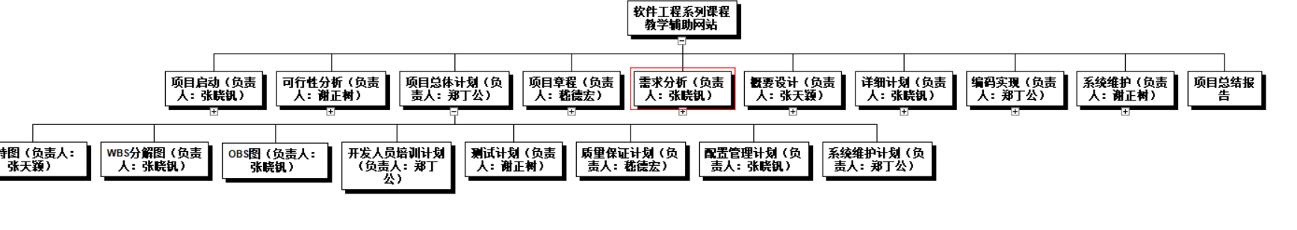
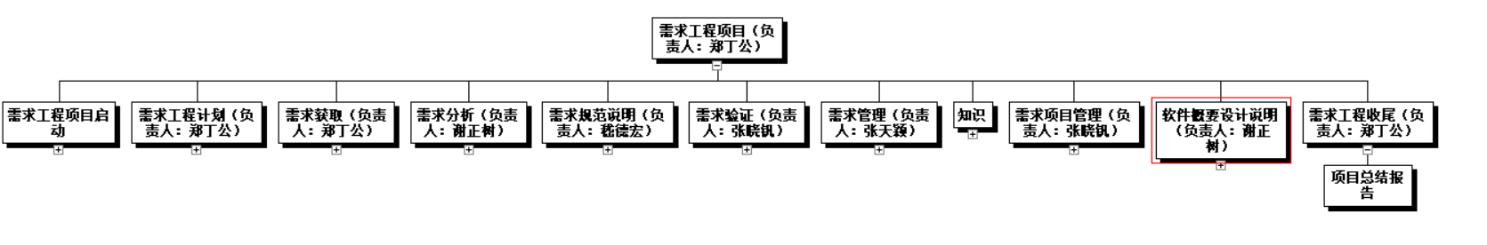
9项目计划WBS结构
制定计划
UML
4+1视图

Slide 15
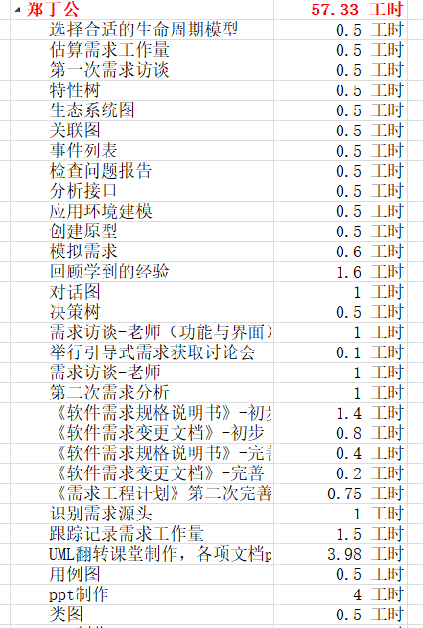
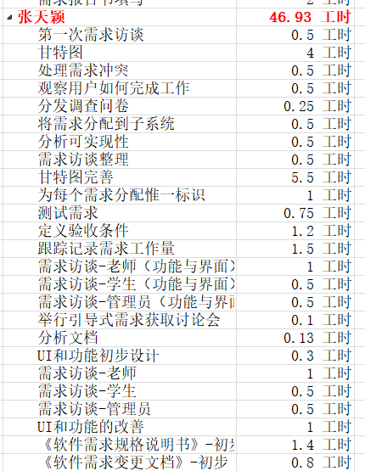
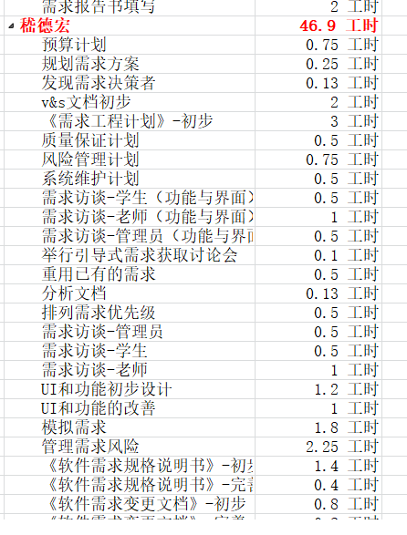
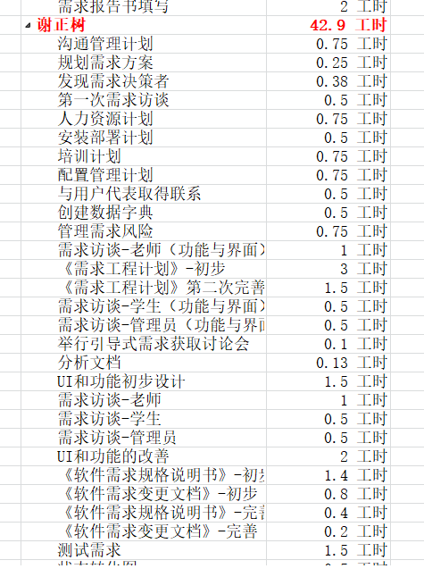
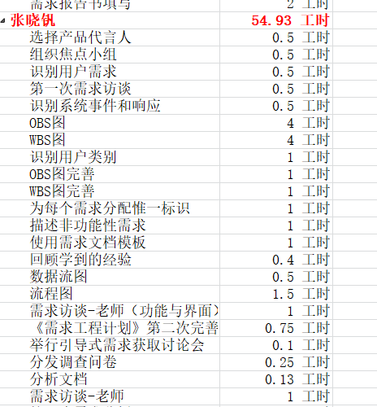
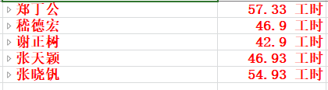
10 13项目计划组员任务分配
制定计划
UML
4+1视图

Slide 16
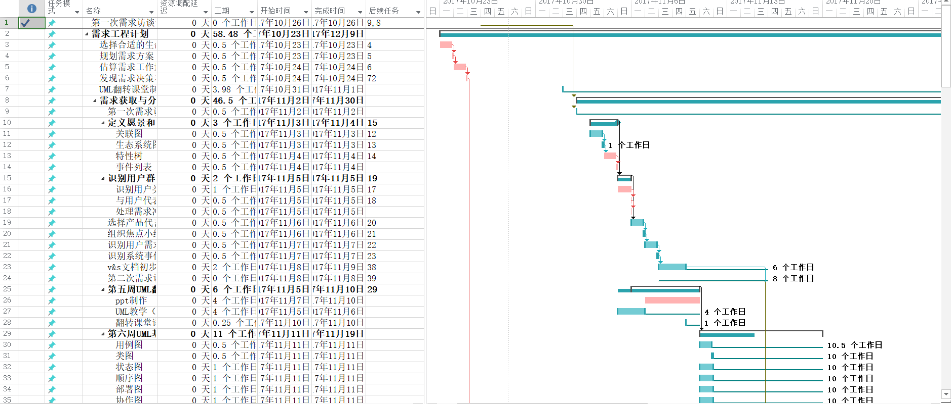
11甘特图：
制定计划
UML
4+1视图

Slide 17
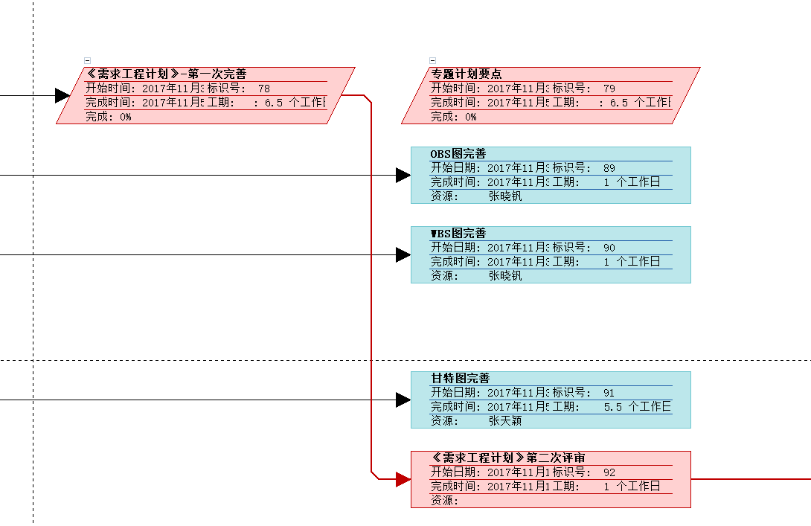
11网络图：
制定计划
UML
4+1视图

Slide 18
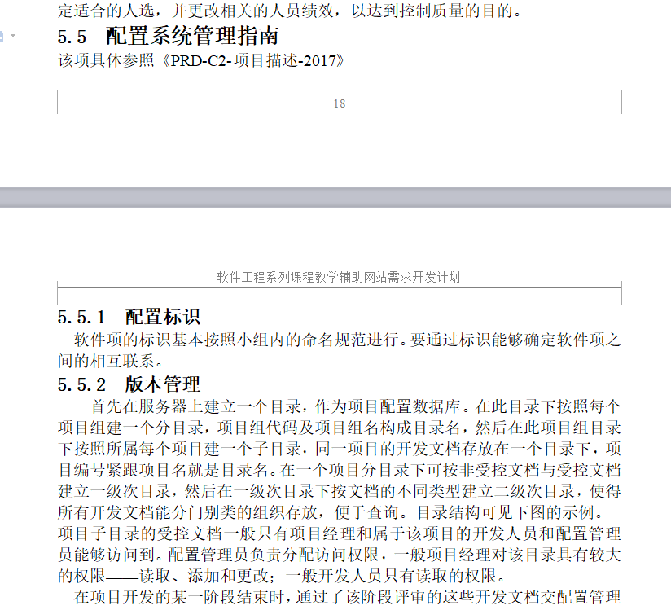
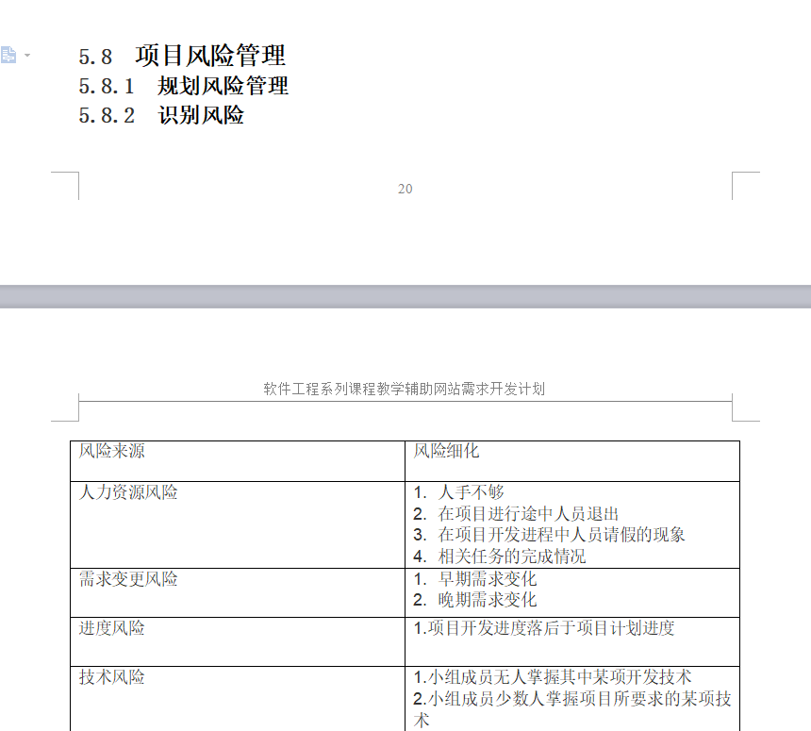
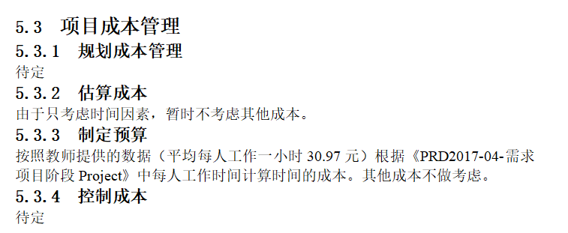
12项目必要子计划：
制定计划
UML
4+1视图

Slide 19
第二阶段：需求获取阶段
14、15、16、17、18

Slide 20
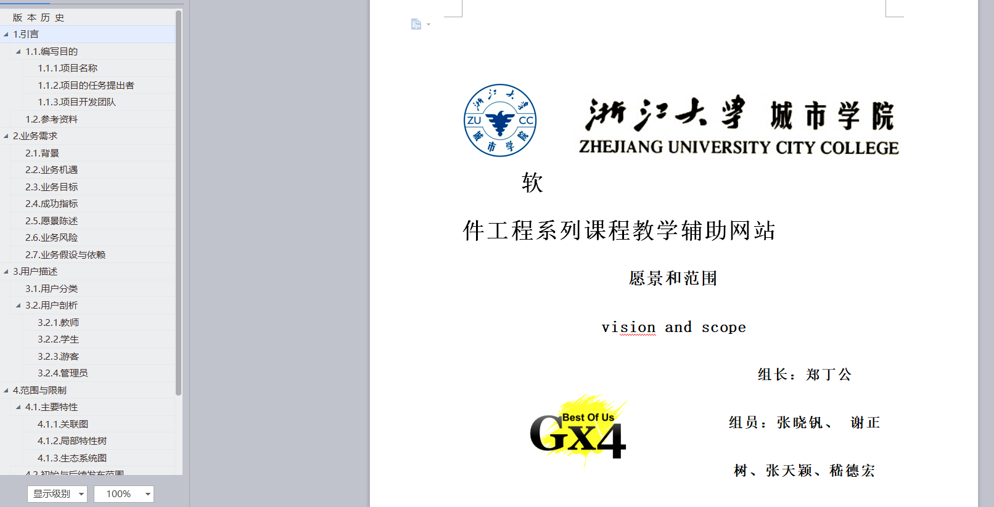
14 Version and Scope文档

Slide 21
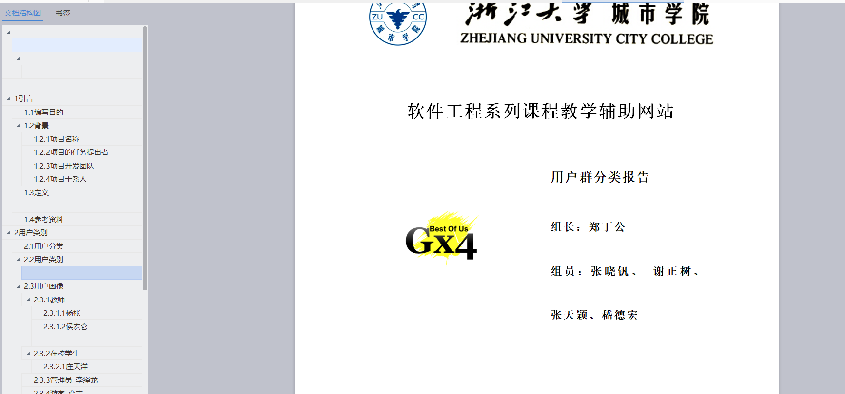
15 识别相关用户群

Slide 22
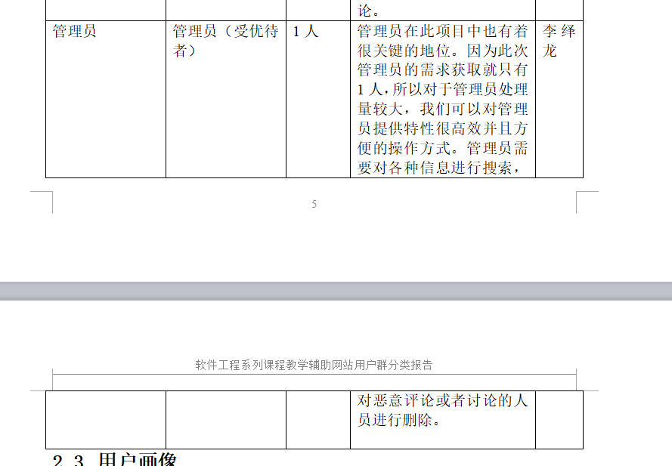
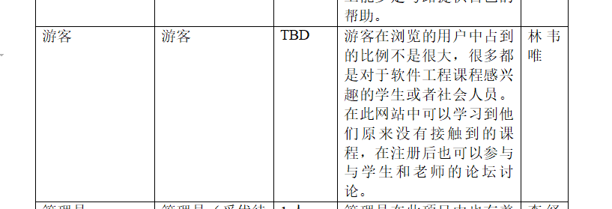
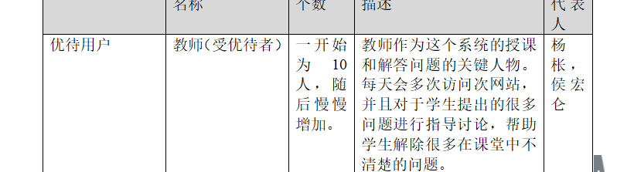
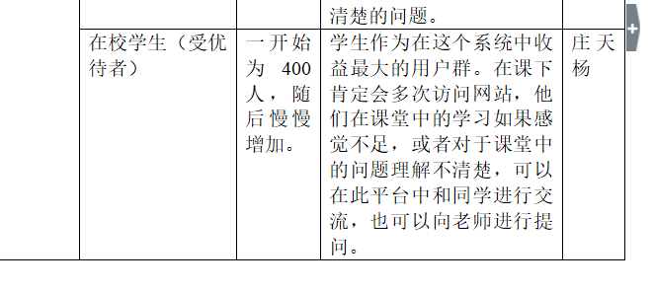
16 识别相关用户群、分类

Slide 23
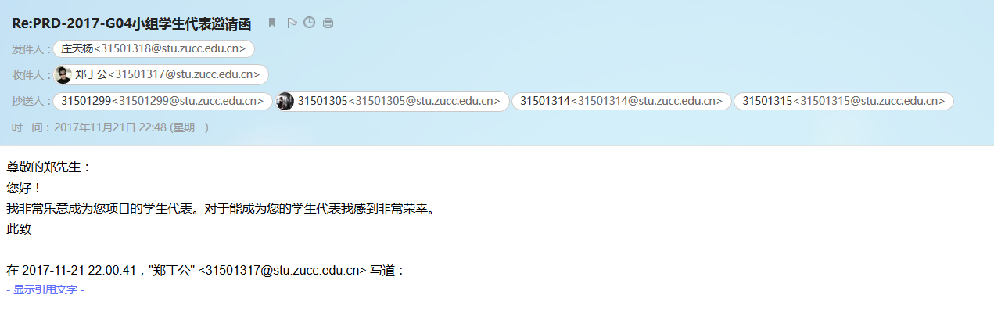
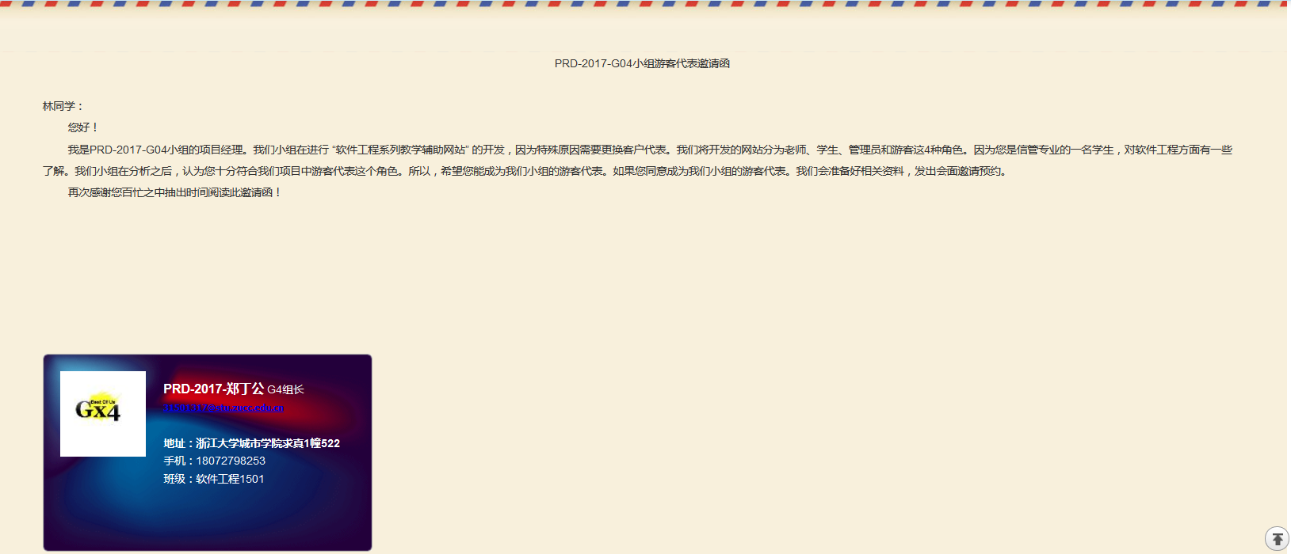

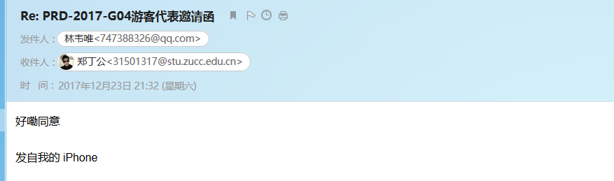
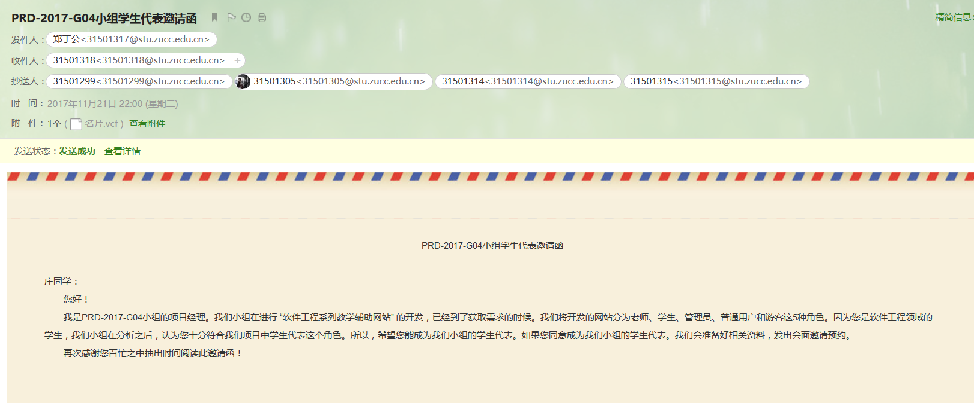
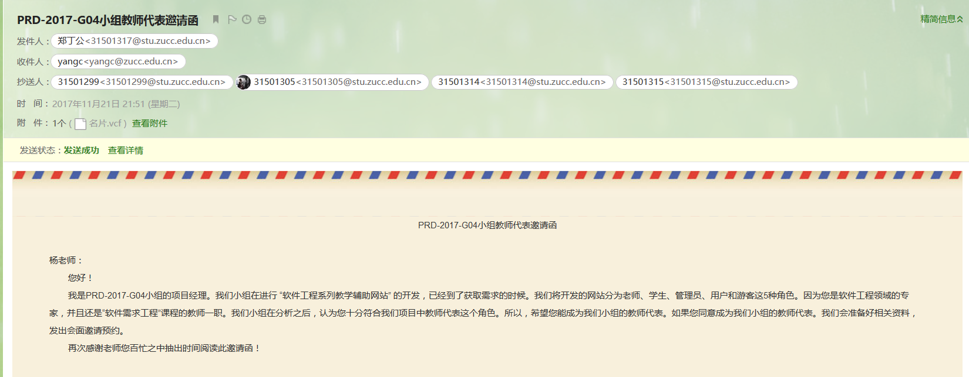
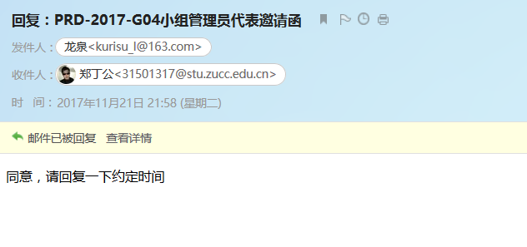
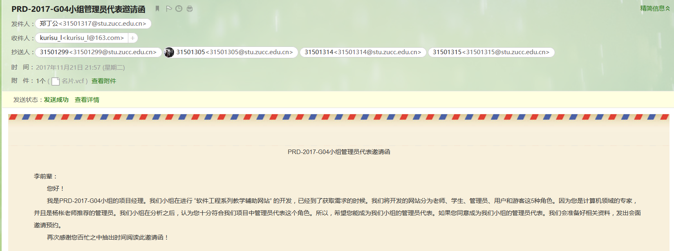
17对需求代表进行确认

Slide 24
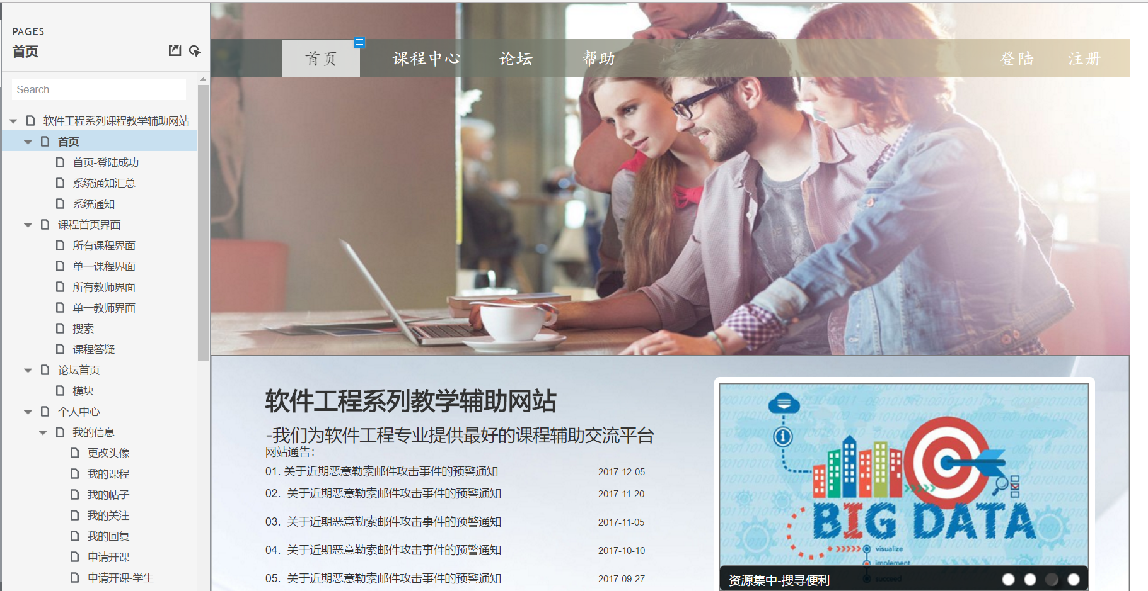
18 相关制作原型获取需求

Slide 25
需求分析阶段（验证）
19-40

Slide 26
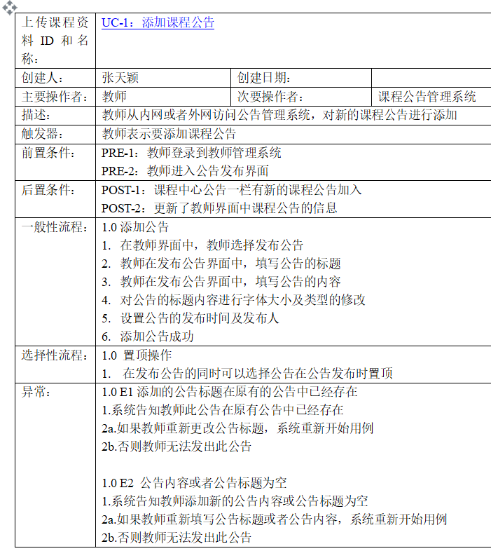
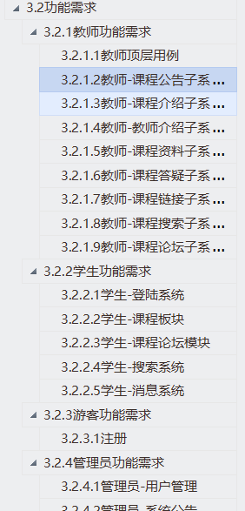
19用例文档

Slide 27
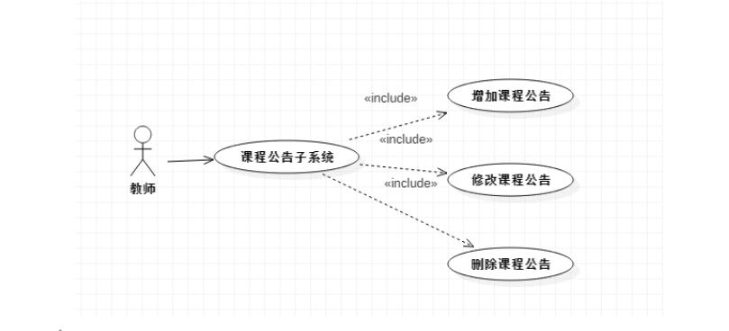
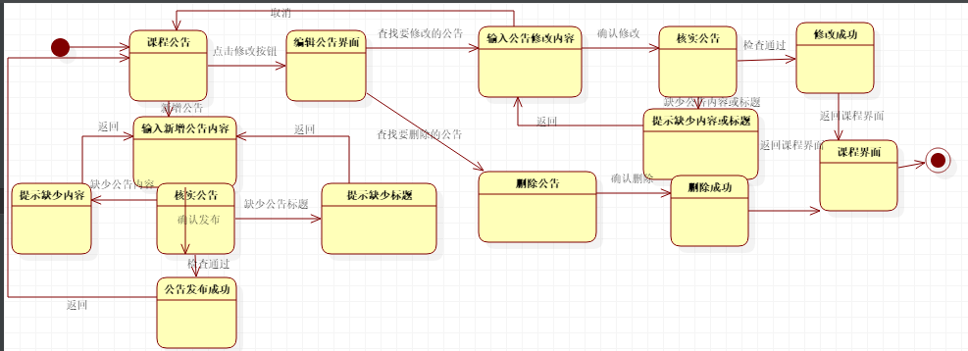
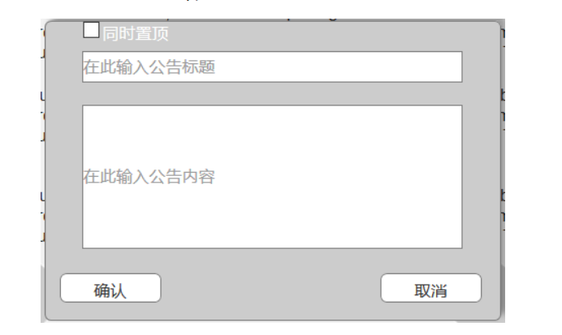
20用例图、用例场景说明、界面原型、对话框图

Slide 28
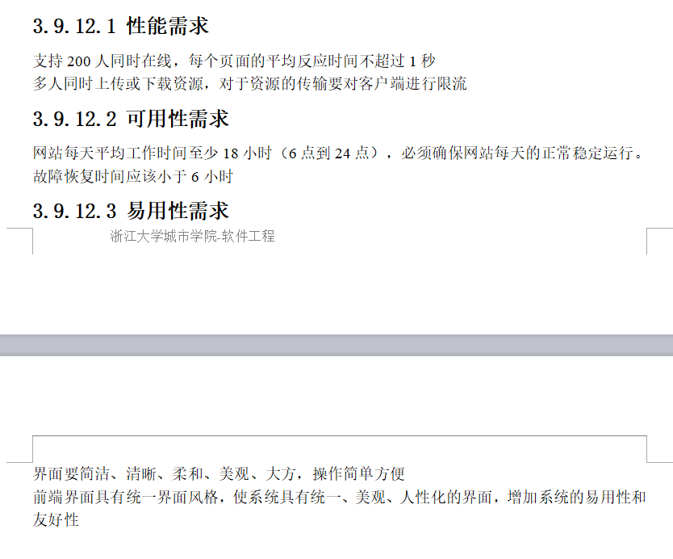
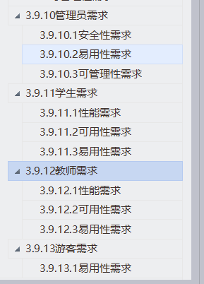
21用户的非功能性需求

Slide 29
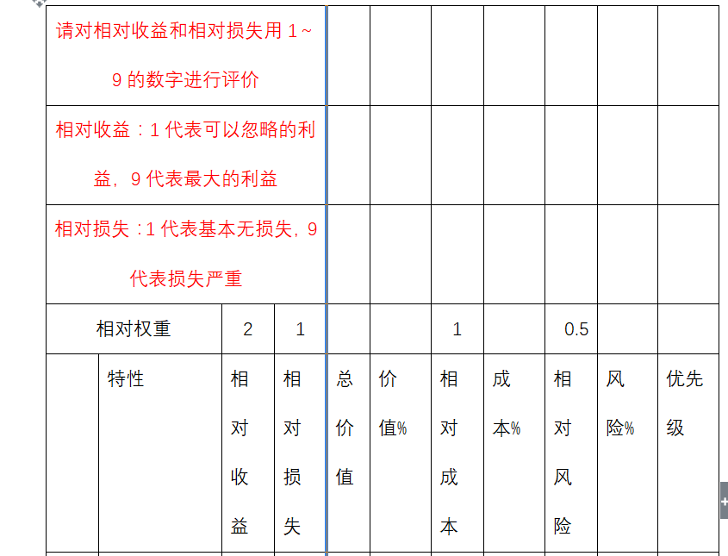
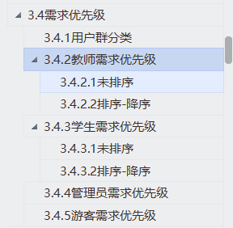
22用户的优先级打分排序

Slide 30
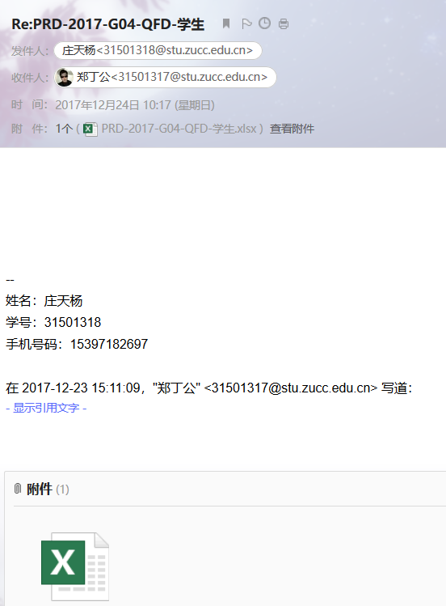
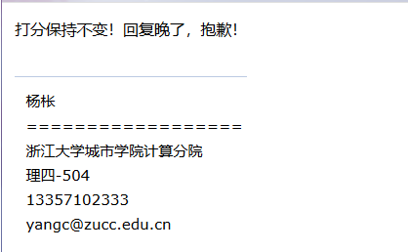
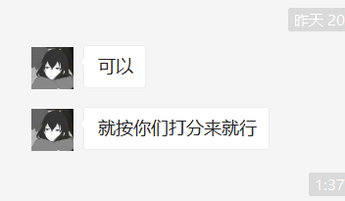
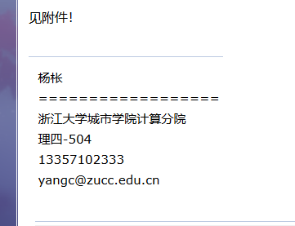
22用户的优先级打分排序

Slide 31




23需求可行性及记录

Slide 32


24JAD会议

Slide 33

25需求定义是否清晰

Slide 34




26功能与非功能需求-要求下限

Slide 35

27所有用户的优先级排序

Slide 36


28优先级排序-考虑用户分类-需求冲突及解决

Slide 37
28优先级排序-考虑用户分类-需求冲突及解决
1.我们的游客与学生代表在需求方面存在冲突，游客希望能在首页上看到教师信息，课程信息等内容，而我们的学生代表并不希望在首页上看到这些，更希望看到系统消息等信息。所以在此基础上进行了讨论，最后决定将在保留原来首页的基础上增加学生代表的需求。
2.我们的项目经理为我们的开发代表讲述了我们网站的基本信息，之后开发人员觉得我们的“我的私信”这一设计部需要存在，所以小组决定将其去除。
3.我们的学生代表与管理员存在需求方面的冲突，学生代表希望如果自己是外校的学生也能进行网站的注册成为学生，与当时管理员设置的学工号必须填写产生冲突。经过协商最后决定将注册时学工号设为必填但默认值为空，也就是如果学工号不填写，那么在管理员审核时会认为其为外校学生，审核通过。
最后项目经理发表了结束语，此次JAD会议结束
我们将根据各代表的反馈对我们的项目进行修改。

Slide 38


29数据字典

Slide 39

30数据字典-ER图

Slide 40
31系统实现环境-运行环境
本系统的web服务器部署于浙江大学城市学院理科楼，由杨枨老师提供，服务器配置类型为16核CPU，1TB磁盘，200GB内存。能够达到200人并发，每人的下载速率不小于100kb/s，传送/接收/响应的时间不高于0.5s。HPZ800
支持200人同时在线，每个页面的平均反应时间不超过1秒
多人同时上传或下载资源，对于资源的传输要对客户端进行限流
每天运行8：00-21：00（TBD）

Slide 41
31系统实现环境-运行环境
硬件 可以正常上网的一台电脑 软件 Firefox、google chrome、ie32、ie64、360安全浏览器、 其它可以上网浏览的浏览器也可以 支持css3以上的

Slide 42


32需求来源及索引

Slide 43

33复杂时序图说明

Slide 44

34UML图匹配程度

Slide 45


34UML图匹配程度

Slide 46

35、36测试用例

Slide 47

35、36测试用例-ISO9001

Slide 48

35、36测试用例

Slide 49

37用户手册

Slide 50

37用户手册

Slide 51

37用户手册

Slide 52


38SRS内部评审

Slide 53

39SRS内部评审改善

Slide 54
40SRS正式发布
SRS评审完后在master上发布正式1.0.0版本的SRS
当前需求变更需要改动SRS，与基线相冲突
大型功能增删改版本号+0.1，小型功能变更+0.01
项目达到愿景与范围新一阶段版本号+1

Slide 55
需求管理阶段
41-45

Slide 56

41需求管理工具

Slide 57

界面原型变更及确认

Slide 58

界面原型变更及确认

Slide 59

42CCB

Slide 60
43需求变更申请-可行性分析
属性 | 描述
变更来源 | 教师客户代表：杨枨
变更请求ID | C-1
变更类型 | 需求变更
提交日期 | 2017-12-28
更新日期 | 2017-12-28
标题 | 教师需求变更申请
描述 | 将教师介绍的修改功能放在个人中心中
实现优先级
预估总时间 | 24工时
成本影响 | 5*1*24*30=3600元
预计排天影响 | 21天(持续时间)
质量影响 | 满足教师客户的需求，界面无重大质量变化
评估人
修改人 | 张晓钒、谢正树、郑丁公
提交人 | 杨枨
提交人优先级 | 高
计划发布版本 | 1.0.0
项目 | 软件工程系列课程教学辅助网站
状态 | 已提交
验证人 | 嵇德宏
可行性 | 高

Slide 61

需求变更申请-可行性分析

Slide 62

需求变更申请-可行性分析

Slide 63

44需求变更影响分析

Slide 64

45影响的计划

Slide 65
其它
46-50

Slide 66

46高保真界面

Slide 67
47移动端访问
https://h4dwzg.axshare.com

Slide 68

48后续计划安排

Slide 69

49设计与实现计划

Slide 70
50Team Building

Slide 71
项目总结

Slide 72

51.项目总结

Slide 73

52经验教训

Slide 74

53组员评价

Slide 75
54移动课堂助理
TBD

Slide 76
绩效评定

Slide 77
谢正树：手机界面原型80%
嵇德宏：会议记录75%
张晓钒：相关变更文档70%
张天颖：甘特图85%
郑丁公：需求工具，PPT82%
分工评价

Slide 78
THANKS

